Slide 1

Informationen zur Hauptschulabschlussprüfung
Donnerstag, 29.09.22

Slide 2
Teile der Abschlussprüfung
Kommunikationsprüfung im Fach Englisch
Projektarbeit
Schriftliche Prüfung in D, M, E
Auf Wunsch: Mündliche Prüfung in D, M

Slide 3
1. Kommunikationsprüfung in Englisch
Termin: Mo, 06.03.23 – Fr, 10.03.2023
Prüfungsdauer: ca. 15 min pro Schüler
3 Teile:
  Monologisches Sprechen (Präsentation eines Schwerpunktthemas)
  Dialogisches Sprechen (kommunikativ-situative Aufgabenformen)
  Sprachmittlung

Slide 4
2. Schriftliche Prüfung: DEUTSCH
Termin: Mo, 15. Mai 2023 (NT: Mo, 19. Juni 2023)
Reine Bearbeitungszeit: 180 Minuten
Inhalte: Bildungsstandards der Klassen 7 – 10 + Grundlagenwissen
Prüfungsteile
  Pflichtteil A1 (25 Punkte):
    Sachtext: Aufgaben zum Textverständnis, zur Grammatik, Rechtschreibung, Zeichensetzung, Satzbau, …
  Pflichtteil A2 (25 Punkte):
    Lektüre: Aufgaben zum Textverständnis und eine produktive Schreibaufgabe
  Wahlteil B (50 Punkte):
    Entweder Textbeschreibung Lyrik oder Textbeschreibung Prosa oder textgebundene lineare Erörterung

Slide 5
2. Schriftliche Prüfung: DEUTSCH
Prüfungslektüre:
„Blackbird“ von Matthias Brandt
Zugelassene Hilfsmittel:
  Das an der Schule verwendete Buch (eigene Randnotizen sind erlaubt – keine Haftnotizen, Klebestreifen, etc.)
  Rechtschreibwörterbuch
Hinweis: Im Aufsatz aus dem Wahlteil B wird auch die Rechtschreibung bewertet!

Slide 6
3. Schriftliche Prüfung: MATHE
Termin: Die, 23. Mai 2023 (NT: Mi, 21. Juni 2023)
Reine Bearbeitungszeit: 135 Minuten
Inhalte: Bildungsstandards der Klassen 7 – 10 + Grundlagenwissen
Prüfungsteile
  Pflichtteil A1 (10 Punkte): Hilfsmittelfreier Teil
    Bis zu 10 Aufgaben zu allen Themen
  Pflichtteil A2 (20 Punkte):
    6 – 8 Aufgaben
    alle müssen bearbeitet werden
  Wahlteil B (20 Punkte):
    2 Aufgaben von 3 müssen bearbeitet werden
    wenn alle 3 Aufgaben bearbeitet werden, werden die beiden besten gewertet

Slide 7
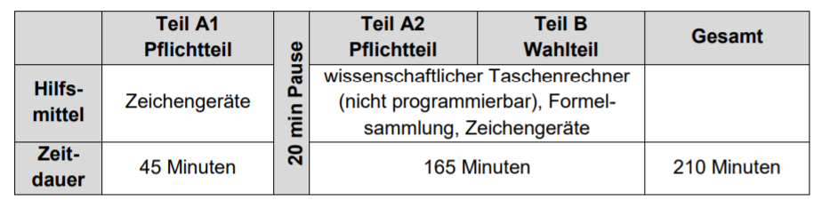
3. Schriftliche Prüfung: MATHE
Zugelassene Hilfsmittel:
  Teil A1: Zeichengeräte
  Teil A2 und Teil B:
    Taschenrechner (nur der an der Schule eingesetzte!)
    Formelsammlung (ohne Ergänzungen!)
    Zeichengeräte

Slide 8
4. Schriftliche Prüfung: ENGLISCH
Termin: Mi, 17. Mai 2023 (NT: Die, 20. Juni 2023)
Reine Bearbeitungszeit: 150 Minuten
Inhalte: Bildungsstandards der Klassen 7 – 10 + Grundlagenwissen
4 Teilbereiche der schriftlichen Prüfung:
  Teil A: Hörverstehen (Listening Comprehension) → kein Wörterbuch
  Teil B: textorientierte Aufgabe (Text-based Tasks)
  Teil C: kontextbezogene Aufgaben zu Wortschatz und grammatischen Strukturen (Use of Language)
  Teil D: themengebundene Sprachproduktion (Writing)

Slide 9
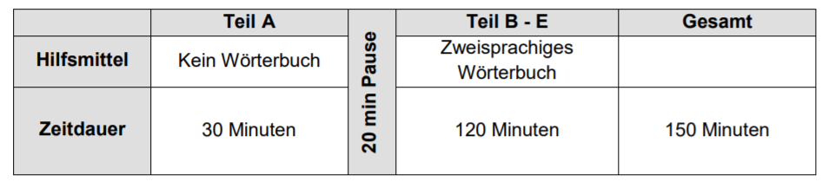
4. Schriftliche Prüfung: ENGLISCH
Zugelassene Hilfsmittel:
  Für Teil A (Listening Comprehension – Hörverstehen) sind keine Hilfsmittel zugelassen.
  Für die Teile B, C, D, E ist ein zweisprachiges Wörterbuch zugelassen.

Slide 10
6. Schriftliche Prüfung: ALLGEMEIN
Alle schriftlichen Prüfungen beginnen um 8.00 Uhr im jeweiligen Prüfungsraum.
Anwesenheitspflicht im jeweiligen Prüfungsraum ab 7.45 Uhr.
Der Prüfungsraum darf nur für Toilettengänge verlassen werden.
Smartphones, Smartwatches, etc. sind strengstens verboten, alleine das Mitführen solcher Geräte stellt eine Täuschungs-handlung dar.
Täuschungshandlungen während der Prüfung haben das Nichtbestehen der gesamten Abschlussprüfung zur Folge!
Bei allen schriftlichen Prüfungen sind dokumentenechte Schreibgeräte in blau oder schwarz zu verwenden!

Slide 11
8. Mündliche Prüfung D, M
Nach Bekanntgabe der Ergebnisse der schriftlichen Prüfung und nach Beratung durch die Fachlehrer entscheidet der Schüler (in Absprache mit seinen Eltern), ob er sich für die mündliche Prüfung anmeldet. Die Anmeldung ist verbindlich!
Dauer: ca. 15 Minuten, Prüfer = Fachlehrer / -in + weitere Lehrkraft
Die Note der mündlichen Prüfung wird 1:3 mit der Note der schriftlichen Prüfung verrechnet (schriftlich 3-fach, mündlich 1-fach)
Der Fachlehrer erstellt die Prüfungsaufgaben auf Grundlage der Bildungsstandards 7 – 10 + Grundlagenwissen.
Schwerpunktthema kann gewählt werden.

Slide 12
9. Gewichtung und Notenbildung
Die Note im Abschlusszeugnis in den Fächern Deutsch und Mathe setzt sich zusammen aus:
Wird eine mündliche Prüfung abgelegt, gilt:
50 %
Jahres-leistung
50 %
schriftliche
Prüfung
+
50 %
Jahres-leistung
+
+
37,5 %
Schriftl. Pr.
12,5 %
Mündl. Pr.

Slide 13
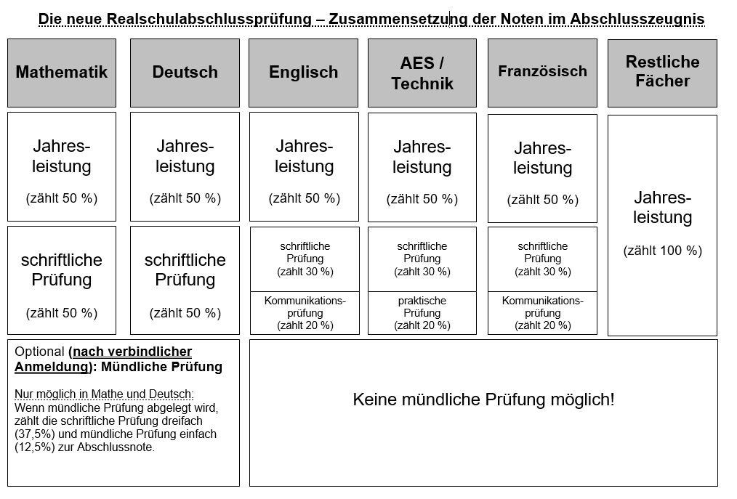
10. Gewichtung und Notenbildung

Slide 14
11. Termine
Halbjahreszeugnis: Fr, 03.02.2023
Mo, 06.03 – Fr, 10.03.23: Kommunikationsprüfung Englisch
Notenbekanntgabe: Do, 22.06.2023
Anmeldung zur mündlichen Prüfung: Mo, 26.06.2023
Mündlicher Prüfungszeitraum: 03.07. – 11.07.2023
Zeugnisübergabe / Tag der Entlassung: Fr, 21.07.2023

Slide 15

12. Fragen

Slide 16


